Slide 1

第 22 课
走近数据分析②
框架完整·扁平化呈现·绝对专业·超级吸睛

Slide 2


注意！！！
每次课前先登录“学习在线”平台
账号:2020llXXXX（饭卡号）
密码:姓名(小写全拼)@1943
每节课带上三件套：课本+笔记本+笔
程序代码提交位置：高一（下）代码提交

Slide 3

大数据
ABOUT US

Slide 4
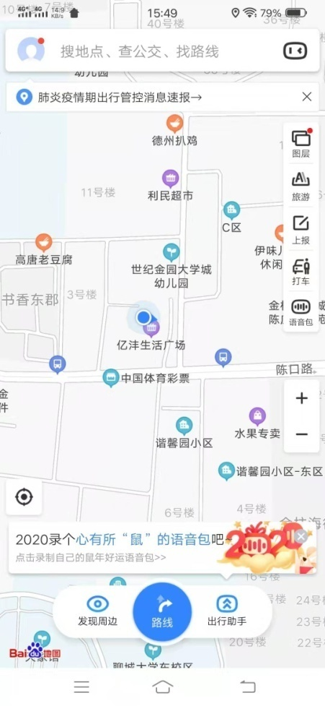
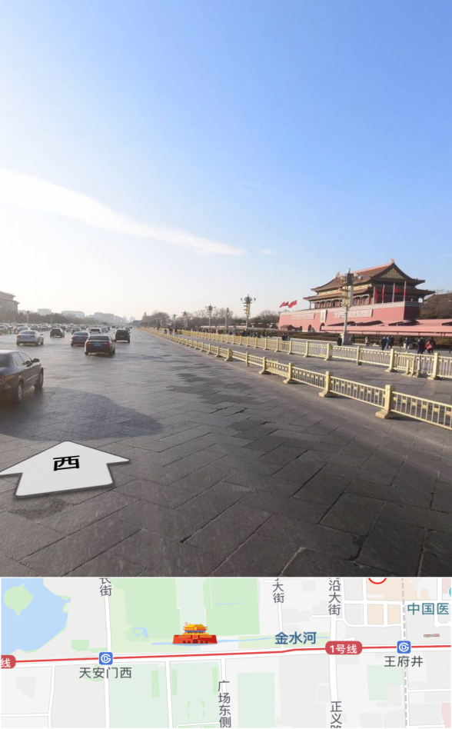
task2 体验实时公交
假如来到一个陌生的地方，需要知道自己所处的位置，手机里的地图软件可以很方便的帮助你定位，计算并推荐去目的地的路线。
地图软件界面
全景模式

Slide 5
如果一个拍摄点需要拍摄8张照片，每张照片的大小约为4MB，1个拍摄点的照片数据量是多少？考虑到地图的连续性，如果相邻拍摄点间隔为16米，那么一条长1千米的街道需要多少张照片？数据量是多少？如果一个城市呢?
4x8=32MB，一个拍摄点的照片数据量是32MB。
1000/16=62.5，所以1千米长的街道需要63个拍摄点，63x8=504张，需要拍摄504张照片。4*504=2016MB，所以数据量是2016MB。
由此可见，如果是一个城市，数据量是很庞大的。

Slide 6
④ 大数据
大数据是以容量大、类型多、存取速度快、应用价值高为主要特征的数据集合，它正快速发展为对数量巨大、来源分散、格式多样的数据进行采集、存储和关联分析，从中发现新知识，创造新价值、提升新能力的新一代信息技术和服务业态。
大数据的意义在于，我们有可能从如此庞大的数据中挖掘出有价值的数据，并运用于管理、农业、金融、医疗和教育等各个社会领域，为社会发展服务。
大数据

Slide 7
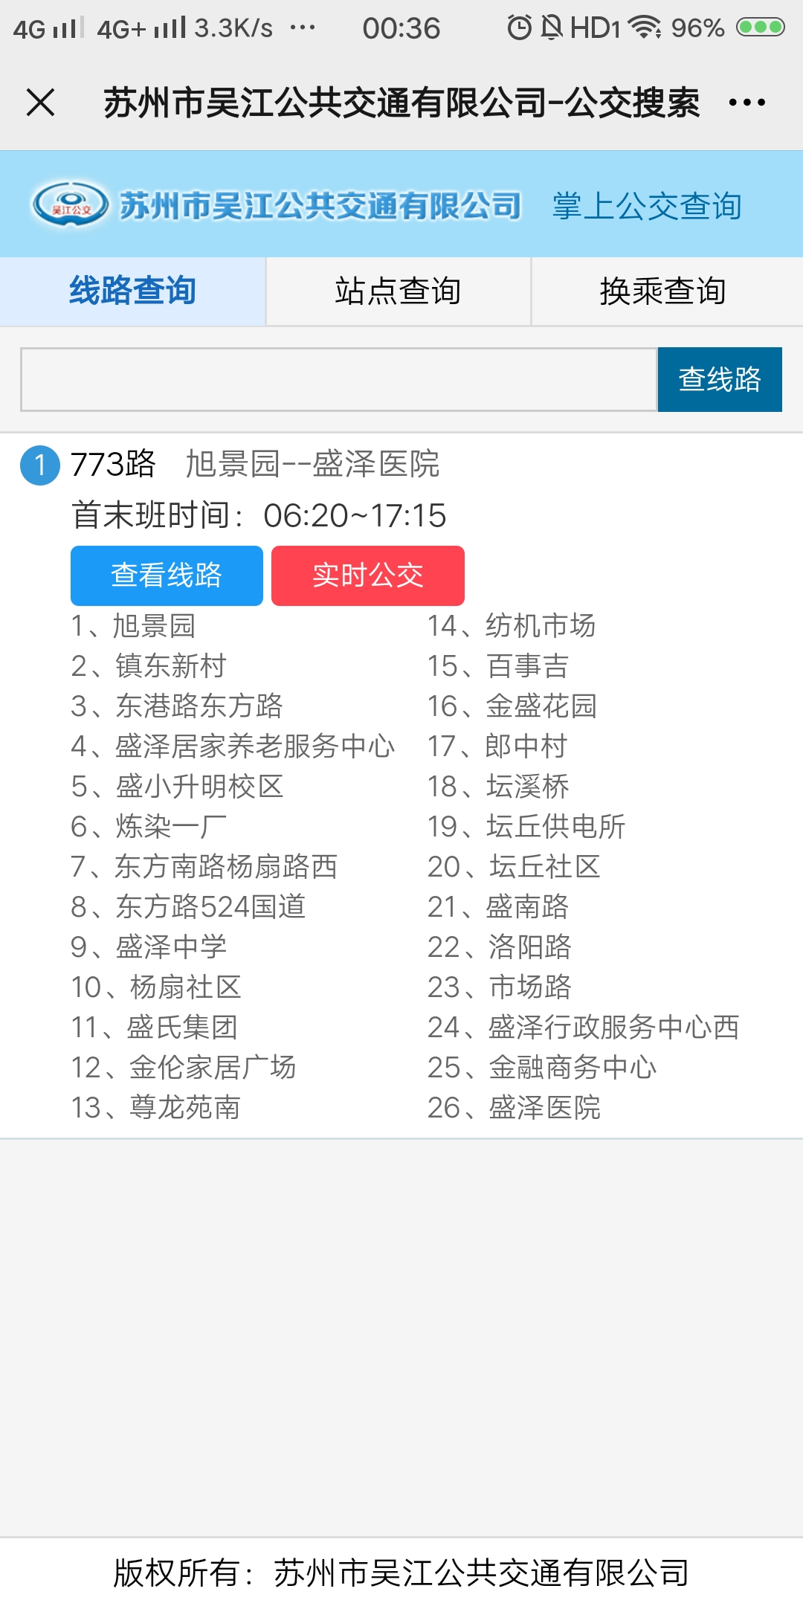
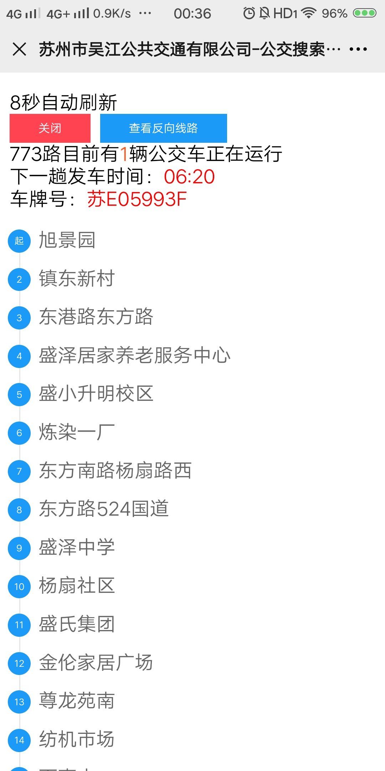
task3 公交车距离我多远
实时公交信息查询软件可以实时反馈公交车辆的运行信息，提升乘客的出行效率。

Slide 8
P124 查询软件使用体验
 | 实时公交信息查询软件使用体验
序号 | 体验并思考的内容 | 结果
1 | 查看该软件为用户提供了哪些实用功能？
2 | 如果有条件，乘公交车出行时使用该软件，并回答以下问题： 1.它所提供的公交车运行信息是否及时准确？ 2.它是否可以提供多种出行方案？
3 | 定位公交车位置信息需要哪些技术？它们各有什么优缺点？
路线、时间及距离查询
基本准确
可以提供多种出行方案
卫星定位，WIFI热点和基站等

Slide 9
⑤ 数据道德
大数据分析带来价值的同时，也在隐私保护、安全问题等方面带来了危害。因此，合理健康地使用大数据，遵循数据道德是我们的必备品质。

Slide 10
图像绘制
ADVANTAGE

Slide 11
matplotlib模块简介
matplotlib模块是python中最出色的绘图库。
pyplot子库用于实现各种数据图表的绘制。
调用matplolib.pyplot时，坐标系可以根据数值范围自动生成。
绘图时可使用import语句导入该子库。
绘图原理：利用plot画线函数就可以在平面直角坐标系中，将(x,y)坐标点对连接成曲线。

Slide 12
实践① matplotlib模块练习
import matplotlib.pyplot as plt # 导入matplotlib库的子库pyplot库
x = [1, 2, 3, 5, 6, 8]
y = [1, 7, 25, 11, 10, 2] # 定义两个列表用于存储x和y轴的变量
plt.plot(x, y) # 绘制折线图
plt.show() # 显示图表

Slide 13
numpy是一个科学计算包，其中包括很多数学函数，如三角函数、矩阵计算方法等。
通过numpy模块中的arange函数可以创建一个等差数列。
如：在0~2π之间每隔0.01取个值，则可用arange(0,2*numpy.pi,0.01)来表示，其中numpy.pi表示π。

Slide 14
实践② numpy模块练习
import numpy as np # 加载numpy模块并取一个简洁的别名为np x = np.arange(0, 2 * np.pi, 0.01)
# x在0到2π之间，每隔0.01取一个点
y = np.sin(x) # 通过解析式计算列表x对应的列表y的值

Slide 15
实践③ 完善程序_利用python绘制函数图像 P95
import numpy as np # 加载numpy模块并取别名为np
import matplotlib.pyplot as plt # 加载matplotlib.pyplot并取别名为plt
x = np.arange(0, 2 * np.pi, 0.01) # 列表x在0到2π之间，毎隔0.01取一个点
y1 = np.sin(x) # 求sin(x)对应的列表y1的值
y2 = np.sin(-x) # 求sin(-x)对立的列表y2的值
y3 = np.sin(2 * x) / 2 # 求sin(2x)/2对应的列表y3的值
plt.plot(x, y1) # 绘制sin(x)的图像
plt.plot(x, y2) # 绘制sin(-x)的图像
plt.plot(x, y3) # 绘制sin(2x)/2的图像
plt.title('sin(x)') # 设置图像标题
plt.xlabel('X') # 设置X轴标题
plt.ylabel('Y') # 设置Y轴标题
plt.show() # 将绘制的函数图像窗口显示出来

Slide 16
巩固练习
尝试用Python绘制 y = x² -2x + 1 的图像
import numpy as np #加载numpy模块并取名为np
import matplotlib.pyplot as plt
#加载matplotlib.pyplot并取名为plt
x = np.arange(-10,12,0.01)
y = x ** 2 - 2 * x + 1
plt.plot(x,y)
plt.xlabel('X')
plt.ylabel('Y')
plt.show()

Slide 17
数据分析 - python数据可视化
数据：27路和49路公交线路客流量表.xlsx
可视化：python获取表格数据
通过“matplotlib.pyplot”绘图
拓展：用Python绘制六种可视化图表

Slide 18

课堂小结小结
COOPERATION

Slide 19
大数据
特征：容量大、类型多、存取速度快、应用价值高
意义：挖掘出有价值的数据
图像绘制
numpy模块：生成数据、科学计算
matplotlib模块：画图plot折线、bar柱形等

Slide 20
THANK YOU
THE PROFESSIONAL BUSINESS TEMPLATE

Slide 21
拓展知识
ADVANTAGE

Slide 22
基本属性设置
plt.plot(x,y,color='red',linewidth='5',marker='o')
#linewidth 表示折线宽度
#marker 为折线图添加点，marker表示点的形状
字体设置···指定默认字体
import matplotlib
matplotlib.rcParams['font.sans-serif'] = ['SimHei']
matplotlib.rcParams['axes.unicode_minus'] = False
plt.title('二次函数图像', size=18) # 设置图像标题

Slide 23
案例分析：根据大数据发现人们的出行规律
在美国旧金山举行的KDD2016学术会议上，罗格斯大学的熊辉等学者向大家报告了他们的研究论文。论文指出，北京在2014年的前9个月就有350名扒手在地铁交通系统上被抓， 490名扒手在公交车上被抓。因此，他们认为可以通过对北京智能公交一卡通数据进行分析研究，根据异常交通记录分析来抓小偷。如要实现这个功能，要调用哪些数据呢？同学们也可以上网搜索相关资料，了解大数据专家是如何分析的。

Slide 24
参考答案：
案例来源于熊辉等学者提交的论文。论文中阐述了他收集乘客的公交一卡通数据记录，分析了896条地铁经过的44524个公交车站和18条地铁经过的320个地铁站的数据。从出行轨迹提取特征。例如正常行人在从A地区到B地区会考虑最短时间、距离，或者最少换乘，但是类似“A-C-D-B”这种无目的的异常交通方式为异常行为。如果异常行为足够多，则他可能是一名扒手。具体的算法和模型，可见论文详细描述。

Slide 25
大数据分析的流程
大数据采集
分布式文件存储
分布式数据库存储
存储是分布的呀！“分布式”的存储为以后“分布式处理”做准备，“分布”是高效处理的前提，否则大数据处理怎么这么快。
分布式处理
处理也是分布！在分析之前对数据进行规整化是处理阶段的重要工作。一切为了提高效率！
分析
大数据分析的方法有很多，统计分析和数据挖掘也是大数据分析。

